Slide 1
第一章 复数复习
一、复数的计算
二、几何问题

Slide 2
复球面
复平面扩充
复数
复变函数
代数运算
乘幂与方根
复数表示法
代数表示法
三角表示法
指数表示法

Slide 3

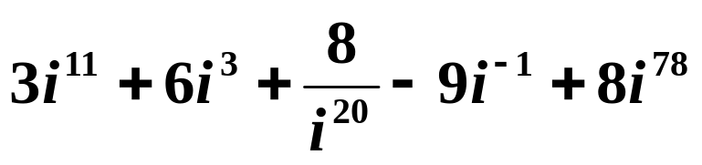

一、复数的计算
1. i 的特点
0
  几何上的 i ：
  模为1辐角主值为
向量
  乘i，除i ？

Slide 4
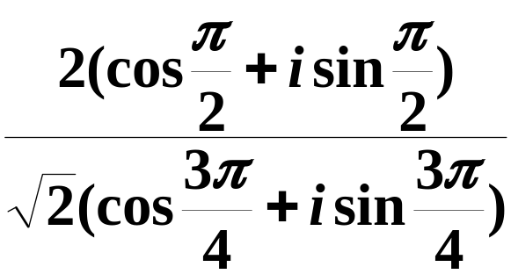
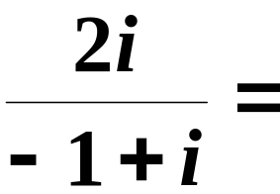
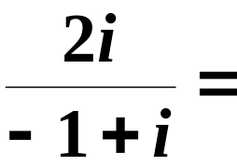

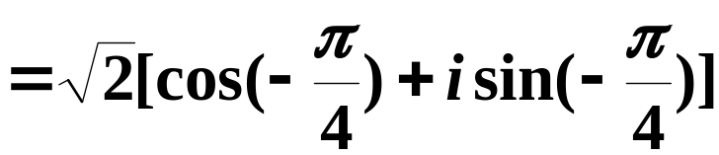
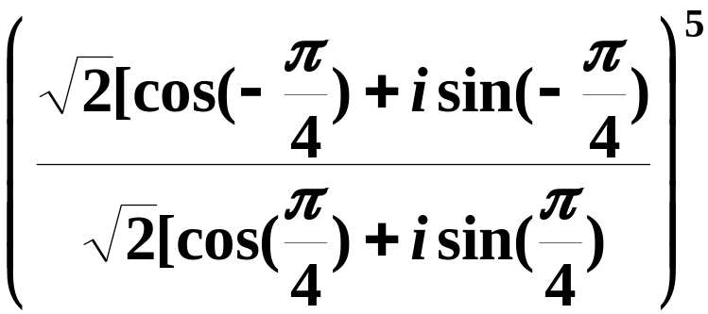
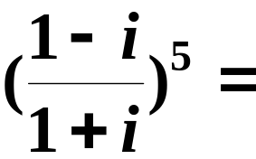


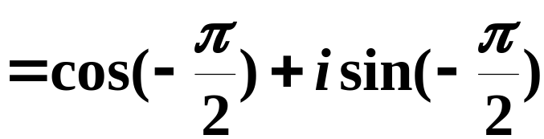
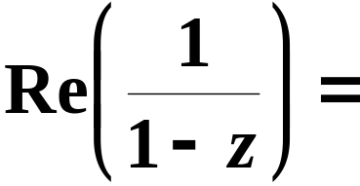

2. 复数的运算（代数）
分子分母同乘分母共轭或三角形式
已知
则

Slide 5




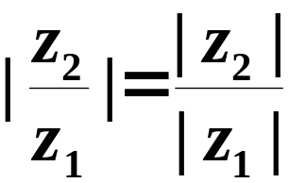



3. 模相关问题

Slide 6
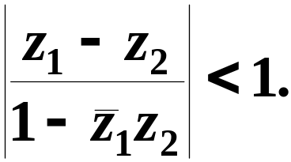


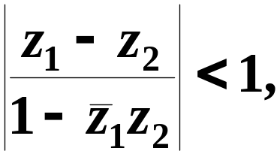

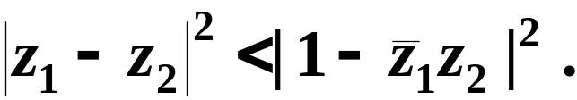
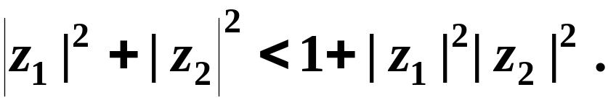
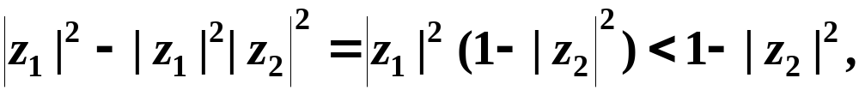
遇见关于模的证明时，常考虑平方
例1
若复数
满足
试证
证明
要证
即证
即证
即证
而
因此

Slide 7
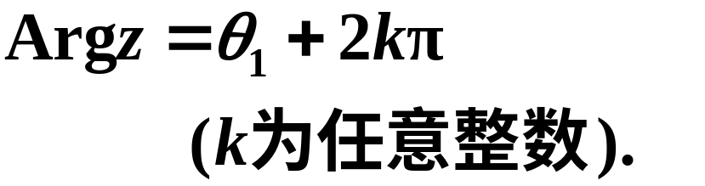
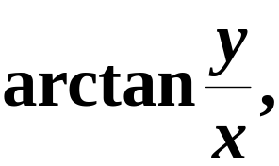
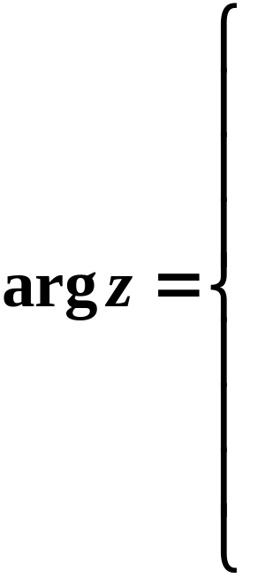


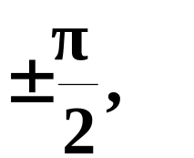

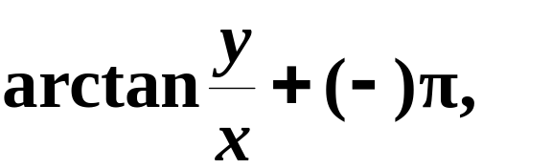



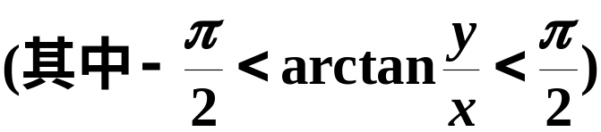
4. 辐角及主值
注意二者区别

Slide 8
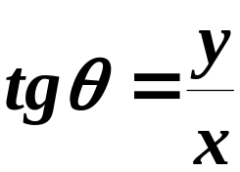
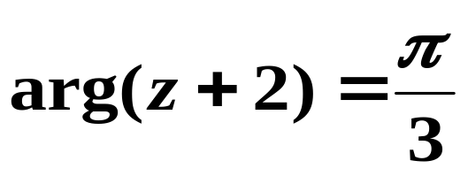
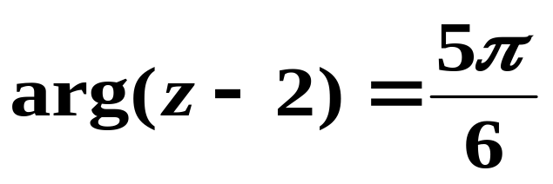

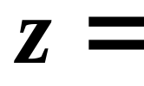
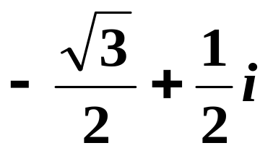
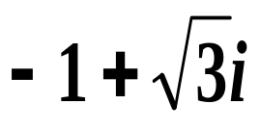
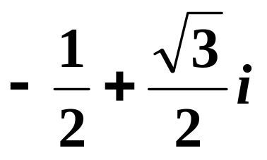
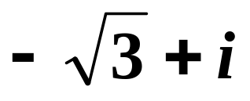
设复数 满足 ， ,
A
那么 （ ）
（B）
（A）
（C）
（D）

Slide 9
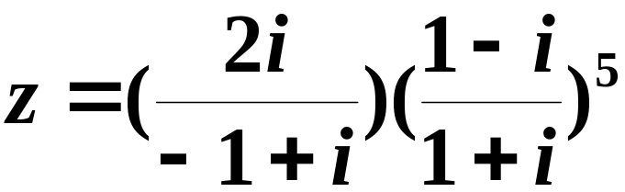

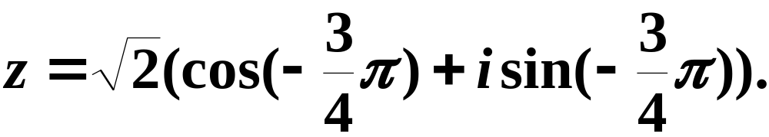
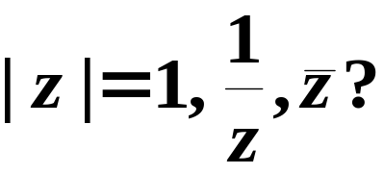
5. 几种形式的转化
例2
将复数
化为三角形式.
(辐角用主值)
解
三角形式为
三角形式乘积和商
两复数相乘等于模相乘，辐角相加。
两复数相除等于模相除，辐角相减。
几何意义

Slide 10
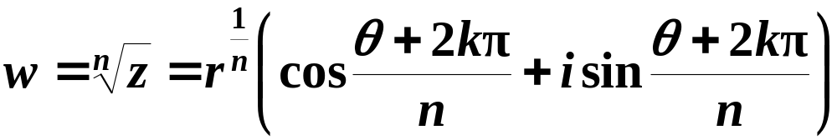

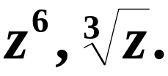
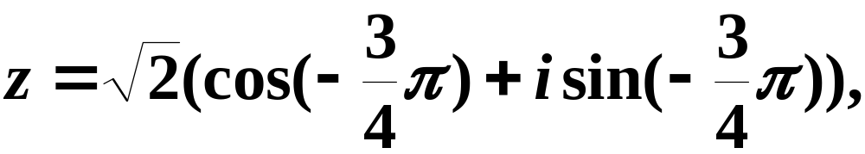
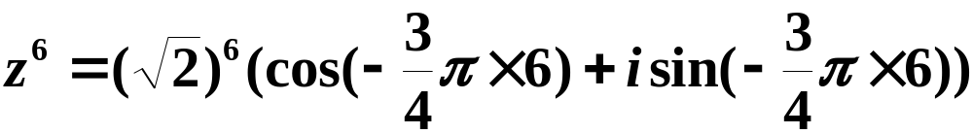

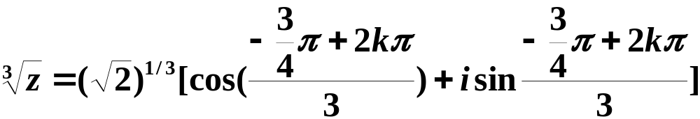
6. 幂和方根的计算：
例3
将复数
化为三角形式，
并求
解
因为
所以
k = 0, 1, 2

Slide 11
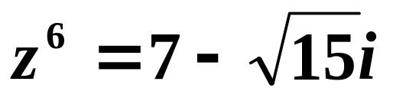
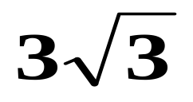
以方程 的根的对应点为顶点的
多边形的面积为
答案：

Slide 12
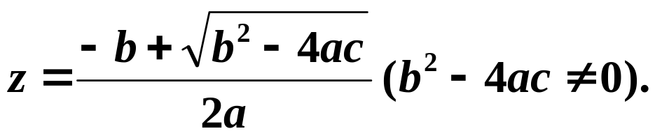
例4
(a) 证明：二次方程 az²+bz+c = 0 (a ≠ 0)当 a, b, c
为复常数时的求根公式为
(b) 用(a)的结果求方程 z² +2z + (1-i) = 0 的根.

Slide 13
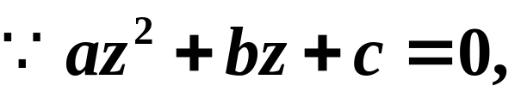
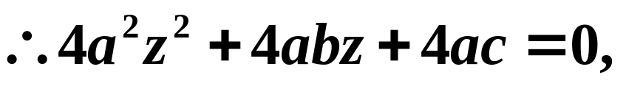
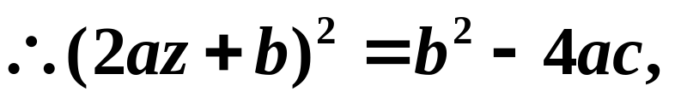
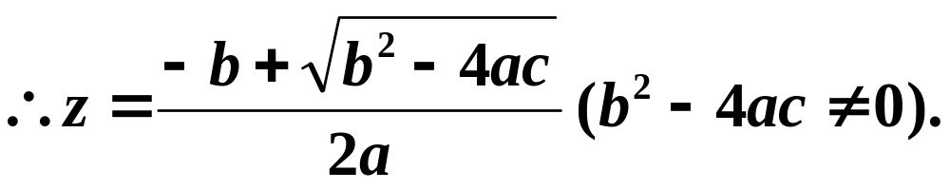
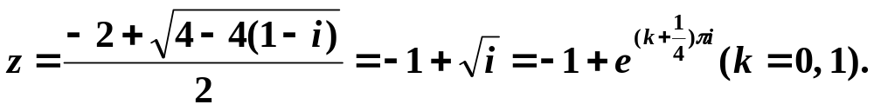
(a)证明：
(b) 方程 z² +2z + (1−i) = 0 的根是

Slide 14
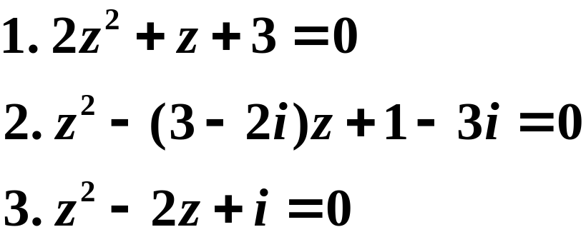
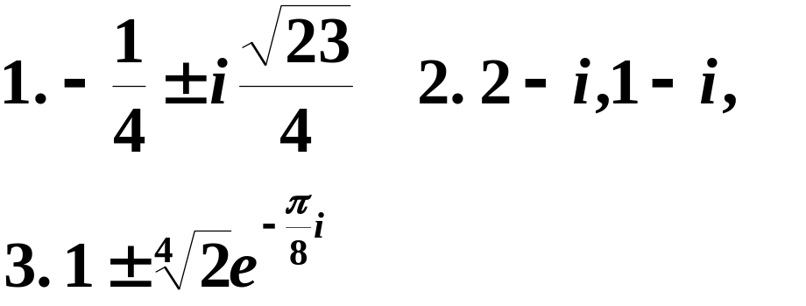
练习：解下列方程：
答案：

Slide 15


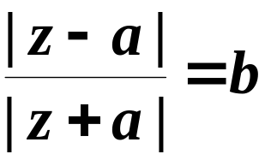


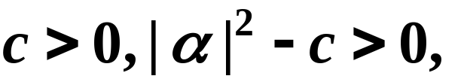

二、几何问题
1. 曲线之方程
直线方程:
圆方程:
2. 常见平面点集概念
区域、单连通域、多连通域、有界、无界

Slide 16




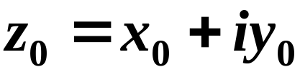



复→实→复
例5 证明复平面上的圆周方程可以写为
其中
为复常数，
为实常数.
证明
设
是圆上任意一点，
点
为圆心，
半径为
则圆的直角坐标方程为
将
可得
代入上式并整理，

Slide 17



令
则
由于
及
均为实常数，
所以
均为复常数，
为实常数.

Slide 18






5. 证明
例7 设
三点适合条件
证明：
是内接于单位圆
的一个正三角
形的顶点.
证明：
证法一
因为
所以
位于以原点
为圆心的单位圆上.
下面证明
为一个正三角形.
令
由于
所以

Slide 19









因此
可得
所以
或
同理可得
或
若
且
则

Slide 20






若
且
则
这与
矛盾.
因此
只能
同理
为一个正三角形.
证法二
因为
所以
位于以原点
为圆心的单位圆上.
下面证明
为一个正三角形.
即只需证明

Slide 21




因为
所以
又因为
所以
即
同理

Slide 22


3. 由方程(不等式)判断对应图形的性质
(令z = x + iy, 复—实—复)
例4 满足下列条件的点集是什么, 如果是区域, 指出是单连通域还是多连通域?
y
解
(a)
O
1
x
无界多连通域.

Slide 23


y
(b)
无界单连通域.
O
x
(c)
y
．
-i
O
x
-1

Slide 24






作业：
1. 利用
构造
一道计算题.
2. 已知
求
3. 求复数
的辐角，
三角表示式，指数表示式
4. 解方程
5. 求下列不等式表示的平面点集是什么？是否区域，
有界无界，单连通多连通？
放映结束，按Esc退出.

